Slide 1

第12章 电容器和介电质
(Capacitor and dielectric )

Slide 2
本章目录
§12.1 电容器及其电容
§12.2 电容器的联接
§12.3 电介质对电场的影响
§12.4 电介质的极化
§12.5 D矢量及其高斯定律
§12.6 电容器的能量
§12.7 介电质中电场的能量

Slide 3
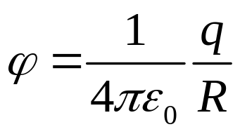
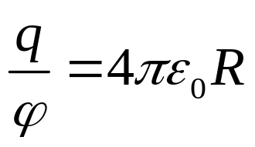
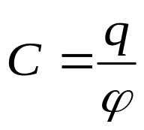
12.1 电容器及其电容
一、孤立导体的电容
R
真空中孤立导体球
介质
几何
任何孤立导体，q/φ与q、φ均无关，定义为电容

Slide 4
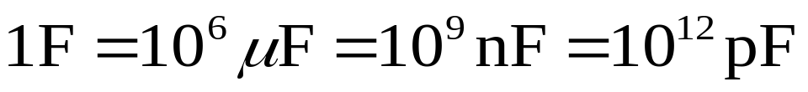
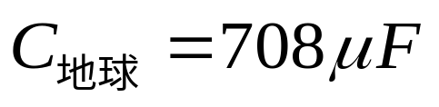
物理意义：
使导体升高单位电势所需电量
代表体系固有的容电本领，只与几何因素和介质有关
电容单位：法拉（F）

Slide 5
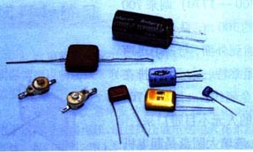






二、导体组的电容
电容器是由两个相互靠近的金属电极板，中间夹一层绝缘介质构成的可以储存电能的器件。
金属电极板相对两表面上常带等值异号的电荷，其电量称为电容器所带的电量
平行板电容器

Slide 6
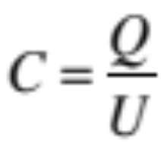
电容器的电容:
Q — 其中一个极板电量绝对值
U=φ₁-φ₂ —两板电势差
4. 电容器的作用
隔直流，通交流。
振荡放大器、时间延迟电路等
储存电能

Slide 7

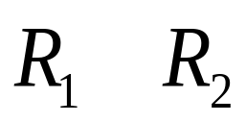
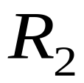
三、电容的计算
计算电容的一般方法：
先假设电容器的两极板带等量异号电荷，再计算出电势差，最后代入定义式。
几种常见真空电容器及其电容
平行板
柱形
球形
d

Slide 8


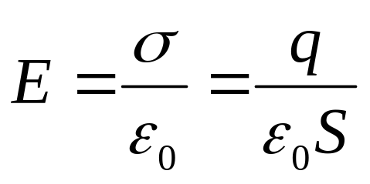

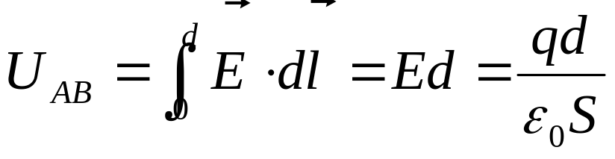
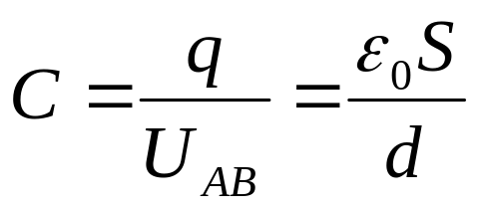
1 平板电容器
+
+
+
+
+
-
-
-
-
-
S
A
B
d
两极板间为真空

Slide 9

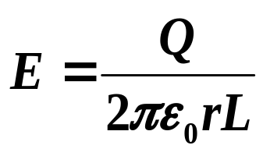
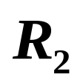
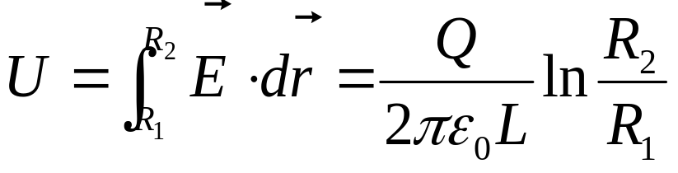
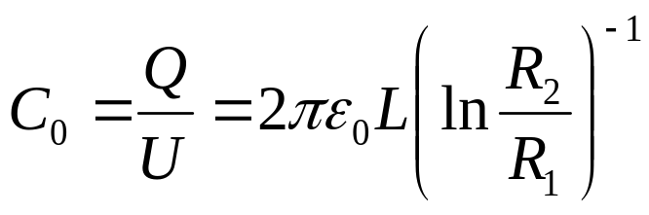
2. 柱形电容器的电容
电场：
+Q
L
-Q
电势差：(电压)
电容：
两极板间为真空

Slide 10
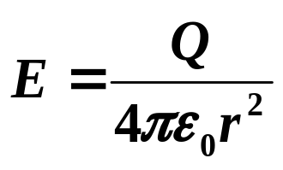
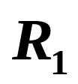
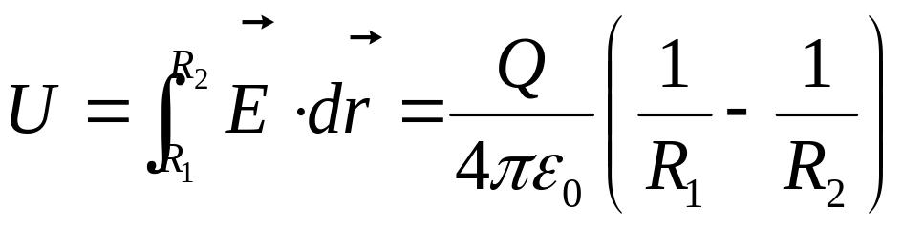
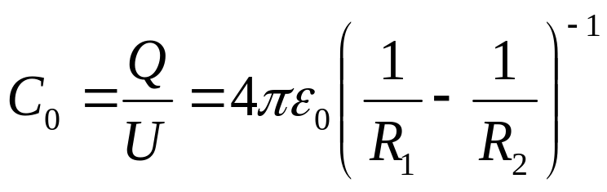
3.球形电容器的电容
电场：
+Q
-Q
电势差：
两极板间为真空
电容：

Slide 11
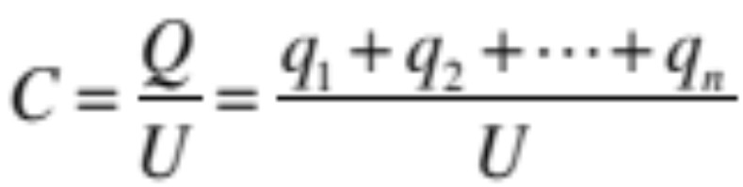



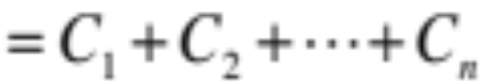
12.2 电容器的级联
1、并联：
这时，各电容器的电压相等，即总电压U，而总电量Q为各电容器所带的电量之和。
则总电容为
…
因此，并联后的电容器组具有增大电容的作用。

Slide 12



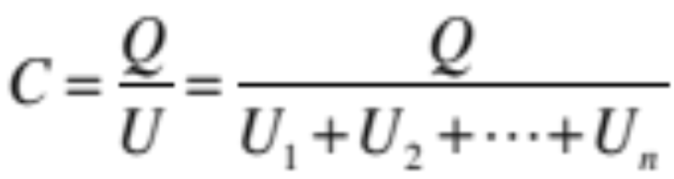
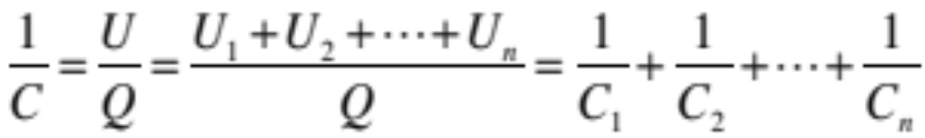
2、串联：
这时各电容器所带电量相等，也就是电容器的总电量，总电压U等于各个电容器的电压之和。
则总电容为
…
因此，串联后的电容器组具有提高耐压的作用。

Slide 13
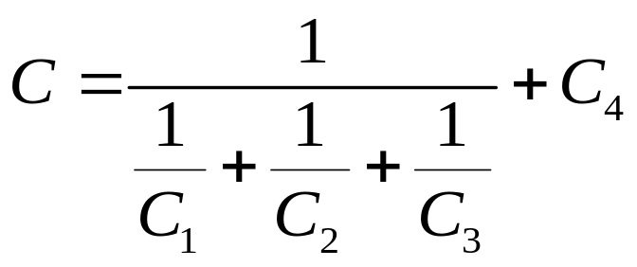


3、混联：
根据连接计算。如图所示，根据并联和串联的规律，可以得到A、B间电路的电容为
A
B
因此，混联后电容和耐压同时得到了提高，可以满足容量和耐压的特殊要求。

Slide 14









§12.3 电介质对电场的影响
问题：实际电容器两板间总充满某种电介质，其对电容的电场有何影响？
实验表明：引入电介质后的极板电压 U，与初始极板电压 U₀ 的关系:
ε_{r} ⎯ 介质的相对介电常数，
由于
场强：
电容：
电场强度为真空时的 倍。

Slide 15
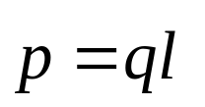
§12.4 电介质的极化
介质在电场中出现附加电荷称极化;
一、电介质分子可分为极性和非极性两类
1. 极性分子：
分子电荷的正、负“重心”分开，具有固有电矩 ；
− +
如：H₂O，HCl，NH₃ …
2. 非极性极分子：
分子电荷的正、负“重心”重合，无固有电矩；
±
如：He，Ne， CH₄ …

Slide 16
二、极化机制
1、无外电场时
非极性分子
极性分子
无外电场时，有极分子电矩取向不同，整个介质不带电。
无电场时的分子，介质呈电中性。

Slide 17


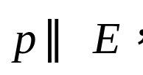


2、存在外电场时
（1）非极性分子的位移极化
非极性分子
-
+
-
+
位移极化
-
+
非极性分子在电场作用下，两电荷重心分开一段微小距离形成感生电矩
感生电矩远小于极性分子的固有电矩，约为后者的 。

Slide 18
（2）有极分子的取向极化
极性分子
-
+
-
+
取向极化
-
+
极性分子的固有电矩在电场作用下将沿着外电场取向，外电场越强，固有电矩排列越整齐。

Slide 19
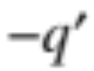

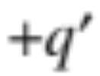
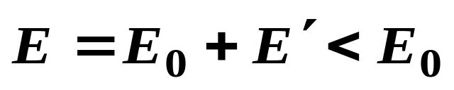
三、电介质极化的结果
在外电场作用下, 介质分子极化后，在介质内部的宏观微小区域内正负电荷的电量仍然相等，表现为电中性。
-
+
-
+
-
+
但在介质表明却出现了只有正电荷或者负电荷的电荷层，称为面束缚电荷（极化电荷）。
边缘出现的极化电荷会引起一个附加电场 E’

Slide 20


介质球放入前电场为一均匀场
介质球放入后电力线发生弯曲
+
+
+
+
+
+
+

Slide 21
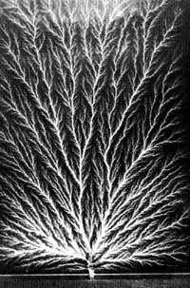
四、电介质的击穿
在外电场作用下, 介质分子极化后一般仍保持绝缘状态。
当外电场强到足以将分子电矩的正负电荷分离形成自由电荷，介质的绝缘性被破坏而成为导体。

Slide 22

电介质电容器的分类：
空气电容器
纸介质电容器
云母电容器
陶瓷电容器
钛酸钡电容器
电解电容器
电容器性能参数：
电容和耐压
如：

Slide 23
一些电介质的相对介电常数
电介质 | ε_{r} | 电介质 | ε_{r} | 电介质 | ε_{r}
真空 | 1 | 变压器油 | 3 | 氧化钽 | 11.6
空气 | 1.000585 | 云母 | 3.7-7.5 | 二氧化钛 | 100
纯水 | 80 | 普通陶瓷 | 5.7-6.8 | 电木 | 7.6
玻璃 | 5-10 | 聚乙烯 | 2.3 | 石蜡 | 2.2
纸 | 3.5 | 聚苯乙烯 | 2.6 | 钛酸钡 | 10³⁻10⁴

Slide 24
一些电介质的介电强度
材料 | 介电强度 （KV/mm） | 材料 | 介电强度 （KV/mm）
空气 | 3 | 胶木 | 20
玻璃 | 10~25 | 石蜡 | 30
瓷 | 6~20 | 聚乙烯 | 50
矿物油 | 15 | 云母 | 80~200
纸（油浸过的） | 15 | 钛酸钡 | 3

Slide 25
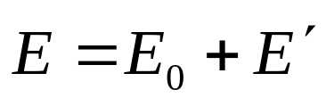
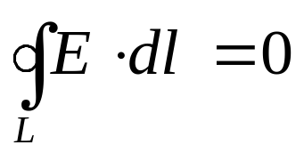
§12.5 D矢量及其高斯定律
一、D的高斯定律
当电介质放在电场中时，受电场的作用而极化，产生了束缚电荷，束缚电荷反过来又影响电场的分布。
1、环路定理
极化电场也是有势场
一般来说，束缚电荷的电场分布情况比较复杂。
但这种复杂关系可以通过引入适当的物理量来简明地表示。

Slide 26









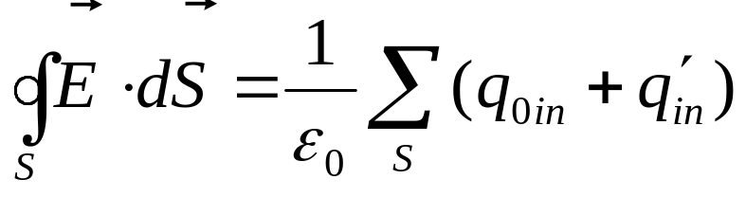
2、D的高斯定律
电介质
带电的导体和电极化了的电介质组成的系统可视为由一定的束缚电荷 ( )和自由电荷 ( )分布组成的电荷系统，所有这些电荷产生一个电场分布E
导 体
当同时考虑自由电荷和束缚电荷产生的电场时
总电场
自由电荷
束缚电荷

Slide 27
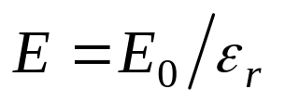
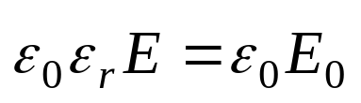
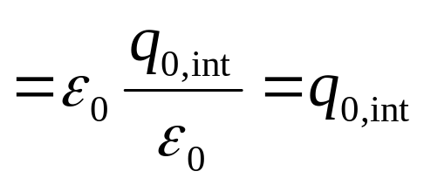
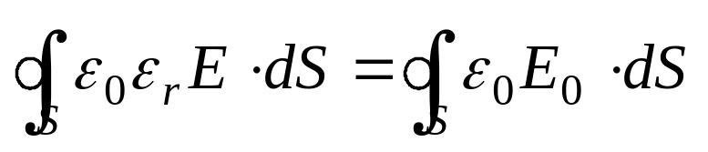

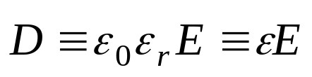

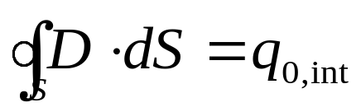
各向同性线性电介质
对任意闭合面S积分
应用高斯定律
电介质的介电常数
称作电位移矢量
的高斯定律
电位移矢量由自由电荷分布决定，与极化电荷无关。

Slide 28
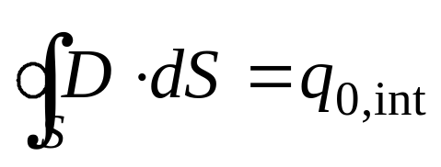
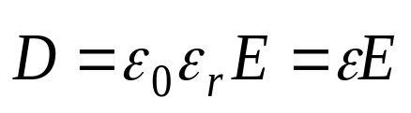
有介质存在时静电场的求解：
1. 根据自由电荷分布求D
根据电场分布对称性作高斯面
2. 根据 D 求 E:

Slide 29


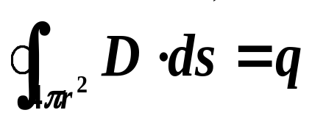
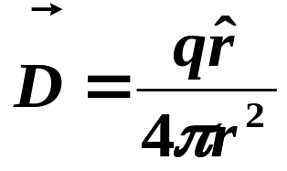

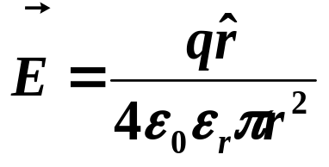
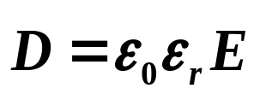
例： 一带电金属球，半径R，带电量q，浸在一个大油箱里，油的相对介电常数为 ，求球外电场分布;
解：
电场对称分布，取半径 r 的同心球面
r
R

Slide 30



§12.7 电容器的能量
一、电容器的储能
1. K与a 接通, 电源对电容器充电;
a
b
化学能转化为电容器的储能
C
2. K与b 接通, 电容器放电, 灯闪亮。
电容器的储能转化为光能和热能

Slide 31





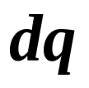
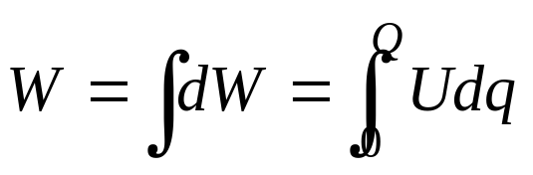
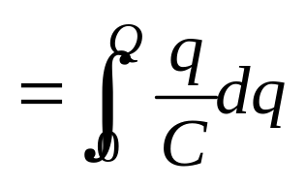
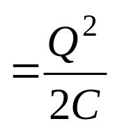



二、以充电过程为例计算电容器的储能
q
-q
dq从负极板到正极板,电源克服电场力作功使电势能增大：
极板电量从0增加到Q,电势能总的增量为：
电源
电容为C的电容器，带电量Q，电压U时的储能为：

Slide 32







三、电场的能量
电容器的储能就是电容器中电场的能量
以平行板电容器为例
电场能量密度
适用于任何电场

Slide 33













例. 求球形电容器（如图）带电Q时所储存的静电能。
解: (1)电场的能量公式
取半径 r，厚度 dr 的薄球壳
另 (2)

Slide 34
作 业
习题： 12.4，12.8，12.12

